Slide 1
Revue de direction 2020

Slide 2
Eléments d’entrée de la revue de direction
Etat d’avancement des actions décidées à l’issue des revues de direction précédente
Les modifications des enjeux externes et internes pertinents pour le système de management de la qualité
Les informations sur la performance et l’efficacité du système de management de la qualité
La satisfaction des clients et les retours d’information des parties intéressées pertinentes
Le degré de réalisation des objectifs qualité, la performance des processus et la conformité des produits et services ( tableau de bord , fiches d’incidents pour processus réalisation)
Les non-conformités et les actions correctives ( fiches d’incidents )
Les résultats de la surveillances et de la mesure ( Maintenance et étalonnage )
Les résultats d’audit
Les performances des prestataires externes ( évaluation et sélection des prestataires)
L'adéquation des ressources ( ressources humaines, ressources matérielles…)
L’efficacité des actions mises en œuvre face aux risques et opportunités ( tableau des risques et opportunités)
Les opportunités d’amélioration

Slide 3
Etat d’avancement des actions décidées à l’issue des revues de direction précédente
Revue de direction 2018
15 Actions planifiées
12 Actions réalisées
3 Actions non réalisées

Slide 4
Etat d’avancement des actions décidées à l’issue des revues de direction précédente
Action | Etat d’avancement | Cause
Intégrer les avis Facebook dans l'analyse de la satisfaction | Fait pour la RD 2019
Demander aux secrétaires de remplir elle-même les fiches de réclamation en indiquant quel patient a manifesté son mécontentement auprès d'elle et pour quel problème | Non systématisé pour la RD 2019 / Autres moyens de remontées d'informations privilégiés (enquêtes, appels...) | Besoin de formaliser la relation entre PM02 et PM03 sur la gestion des réclamations patients et d’établir un MO
Former des responsables d'accueil | Non fait pour la RD 2019 / Fait pour la RD 2020 | Changement d’organisation à l’accueil
Créer un modèle électronique des fiches d'incidents | Fait pour la RD 2019 / Efficace
Interfacer le site Web avec les réclamations clients | Fait pour la RD 2019 / Non utilisé
Révision de la politique qualité | Fait pour la RD 2019
Fixer les cibles des indicateurs | Fait pour la RD 2019

Slide 5
Etat d’avancement des actions décidées à l’issue des revues de direction précédente
Action | Etat d’avancement | Cause
Sensibiliser et systématiser l'utilisation des fiches d'incident : autonomisation des pilotes | Différents niveaux d'autonomie pour les pilotes pour la RD 2019 | L’autonomie des pilotes n’est pas encore atteinte. Il faut un responsable de suivi des PA et besoin d’encadrement autour de points qualité régulier.
Responsabiliser les pilotes sur le calcul de leurs indicateurs | Différents niveaux d'autonomie pour les pilotes pour la RD 2019
Responsabiliser les pilotes sur le traitement de leurs fiches d'incident | Différents niveaux d'autonomie pour les pilotes pour la RD 2019
Faire l'évaluation à froid de toute formation réalisée | Fait pour la RD 2019
Acquisition d'un deuxième échographe (diminution de la file d'attente) | Fait pour la RD 2019
Mise en place du CRM | Fait pour la RD 2019
Matériels DASRI | Fait pour la RD 2019
Acquisition de chariots de soins | Non pour la RD 2019 et 2020 | Non prioritaire

Slide 6
Etat d’avancement des actions décidées à l’issue des revues de direction précédente
Revue de direction 2019
16 Actions planifiées
5 Actions réalisées
11 Actions non réalisées

Slide 7
Etat d’avancement des actions décidées à l’issue des revues de direction précédente
Action | Etat d’avancement | Cause
Centraliser les demandes patients | Non fait pour la RD 2020 | Remise à niveau de toute l’installation téléphonique : difficulté à trouver le prestataire et tréso
Acquérir un chariot de ménage | Non fait pour la RD 2020 | Non prioritaire
Acquérir un chariot de soins et un themorégulateur | Non fait pour la RD 2020 | Non prioritaire
Centraliser les appels entrants des patients | En cours mais non finalisé pour la RD 2020 | Remise à niveau de toute l’installation téléphonique : difficulté à trouver le prestataire et tréso
Développer les partenariats avec les TPE/PME/IPM | Démarrage mais non fait pour la RD 2020
Augmenter le nombre d'utilisateurs de GSM | Fait pour la RD 2020 (recrutement des caissiers / gestionnaires de stocks)
Former un formateur sur les logiciels métiers et premier niveau de back-office | Fait pour le CRM (Khadi Touré), GSM (Bigué) et Qualipro (Soukeyna Maimouna). Reste Eyone
Recruter un technicien responsable du support | Non fait pour la RD 2020 | Comparaison avec externalisation
Acquérir des imprimantes-photocopieuses-scanners réseau afin de partager et de diminuer le nombre d'équipements à maintenir | Non fait pour la RD 2020 | Tréso / non prioritaire

Slide 8
Etat d’avancement des actions décidées à l’issue des revues de direction précédente
Action | Etat d’avancement | Cause
Avoir des offres de location/maintenance des prestataires | Peu ou pas d'offres attractives sur le marché. Maintenir la veille. | Pas d’offre
Mettre en place un LAN sur chaque site (Switch et routeur) | Non fait pour la RD 2020 | Pas de bon prestataire info et pas de ressource interne
Attendre la fibre | Pas dispo pour la RD 2020 | Non dispo dans les quartiers de la clinique et du plateau
Changer le serveur de messagerie / l'hébergeur du CRM et BI | Fait pour la RD 2020
Installer le laboratoire | Fait pour la RD 2020
Trouver une alternative à Dropbox et une arborescence pour la gestion du système documentaire partagé (Qualipro ?) | Fait pour la RD 2020
Trouver un prestataire électrique | Sans contrat mais disponible

Slide 9
Les modifications des enjeux externes et internes pertinents pour le système de management de la qualité
SWOT | Positif | Négatif
Interne | Forces | Faiblesses
 | Proximité géographique | Communication institutionnelle
 | Prix relativement accessible (forfait social) | Communication interne
 | Bonne réputation | Conduite du changement
 | Identité de NEST marquée | Implication et compréhension de l'ensemble du personnel dans la qualité
 | Communication via les réseaux sociaux | Expérience patient
 | Relation institutionelle (État, bailleurs…) | Identité de NEST marquée
 | Organisation certifiée ISO 9001 v 2015
 | Mesure de la performance et système d'informations
Externe | Opportunités | Menaces
 | Fidélisation des patients | Réseaux sociaux
 | Contexte démographique : jeunesse de la population et taux de natalité élevé | Concurrence (prix, service, etc…)
 | Partenariats (PPP, ONG, assurances, médecins…) | Menace médico-légale
 | Réseaux sociaux | Insatisfaction patient
 | Formation et développement des compétences | Nouvelles réglementations et régulations
 | Expansion (réseau, activité…) | Turnover élevé du personnel (vers ONG et public)
 | Notoriété auprès d'acteurs internationaux

Slide 10
Les informations sur la performance et l’efficacité du système de management de la qualité
La satisfaction des clients et les retours d’information des parties intéressées pertinentes
Enquête satisfaction des clients

Slide 11
Méthodologie et contexte de l’enquête NOUVEAUX PATIENTS (CLINIQUE ET PLATEAU)
Période de l’enquête : Février à Juin 2019
Échantillon : 698 personnes interrogées
Lieu : Plateau médical et Clinique
Objectif : Cette enquête a pour but d’évaluer la satisfaction des patients afin d’améliorer la qualité des soins et des services.
Public visé : les nouveaux patients de la clinique et du plateau
Informations sur le nouveau patient : Numéro de ref interne, Date entrée dans le CRM, Nom, Prénom, Contact, Lieu de consultation, Service consulté
Administration questionnaire : au téléphone
Collecte et traitements des réponses : Google drive
Période de l’enquête : Juillet à Décembre 2019
Échantillon : 750 personnes interrogées
Lieu : Plateau médical et Clinique
Objectif : Cette enquête a pour but d’évaluer la satisfaction des patients afin d’améliorer la qualité des soins et des services.
Public visé : les nouveaux patients de la clinique et du plateau
Informations sur le nouveau patient : Numéro de ref interne, Nom, Prénom, Contact, Date entrée dans le CRM, Service consulté, Lieu de consultation
Administration questionnaire : au téléphone
Collecte et traitement des réponses : Google drive

Slide 12
RESUME DES RESULTATS:

Slide 13
Intérêt perçu porte à Nest
Semestre 1
99% des nouveaux patients sont TOTALEMENT SATISFAITS de la qualité de l’accueil et de la consultation
1% ont au moins un motif d’insatisfaction et les causes identifiées sont:
Manque d’amabilités de la secrétaire
Temps d’attente très longue
Manque d’empathie de la sage femme
Difficultés à voir une sage-femme ou un infirmier
Erreur de diagnostic ( Pédiatrie)
Manque d’intimité
34,4% ont connu la clinique grâce à la recommandation d’un proche et 27% grâce au site web: une expérience client mémorable est la clé du succès pour nous différencier face à nos concurrents.
Semestre 2
99% des nouveaux patients sont globalement TOTALEMENT SATISFAITS de la qualité de l’accueil et de la consultation
Moins de 1% ont eu au moins un motif d’insatisfaction et les causes identifiées sont:
Manque d’empathie et de professionnalisme au niveau de l’accueil
Temps d’attente longue
Manque de matériels (pédiatrie)
Près de 40% ont connu la clinique grâce à la page Facebook de Dr Diop et 26,8% par recommandation

Slide 14
Recommandations des patients
Semestre 1
99% des patients recommanderaient la clinique tout en préconisant des axes d’amélioration :
Semestre 2
99% des patients recommanderaient la clinique tout en préconisant des axes d’amélioration :
Réduire le temps d’attente
Améliorer la qualité de l’accueil
Eviter les ruptures de serviettes dans les toilettes
Accueil plus chaleureux
Réduire le temps d’attente: plusieurs gynécos par jour
Meilleure prise en charge par le pédiatre
Intégrer une pharmacie en interne
Parking auto à la clinique
Elargissement de la salle d’attente
Moustiques dans la salle d’attente
Réduire le tarif NFS
Réduire les frais de consultation pour ce qui n’ont pas de prise en charge

Slide 15
METHODOLOGIE ET CONTEXTE DE L'Enquête POST HOSPI
Semestre 1
Échantillon : 118 personnes interrogées
Informations patients : Nom et Prénom (facultatif), Contact (facultatif), Séjour du… au …
Administration : avant chaque sortie par le personnel soignant
Collecte des réponses : hebdomadaire
Traitement des réponses : EXCEL
Semestre 2
Échantillon : 68 personnes interrogées
Informations patients : Nom et Prénom (facultatif), Contact (facultatif), Séjour du… au …
Administration : avant chaque sortie par le personnel soignant
Collecte des réponses : hebdomadaire
Traitement des réponses : EXCEL

Slide 16
Résultats de l’enquête (conditions générales de séjour)
Questionnaires : 48 patients (41%) ont eu au moins 1 motif d’insatisfaction.
!

Slide 17
Résultats de l’enquête
Questionnaires : 23 patients (34%) ont eu au moins 1 motif d’insatisfaction.
!

Slide 18
Intérêt perçu porté à NEST
Satisfaction client :
1e semestre 2019: 118 patients hospitalisés interrogés
2e semestre 2019: 68 patients hospitalisés interrogés
59% d’entre elles (70 personnes) sont totalement satisfaites des conditions générales de leur séjour, de leur prise en charge médicale.
99% des patients recommanderaient NEST
66% d’entre elles (45 personnes) sont totalement satisfaites des conditions générales de leur séjour, de leur prise en charge médicale.
99% des patients recommanderaient NEST

Slide 19
AUTRES RECOMMANDATIONS DES PATIENTS ( semestre 1)
Installer des grillages anti-moustiques pour fenêtres et douches
Mettre des rideaux plus opaques pour mieux gérer la luminosité
Mettre à disposition des patientes des tire-laits
Mettre le code wifi à disposition des patientes
Augmenter les prises électriques
Mettre des lampes de chevets dans les chambres
Eviter de renvoyer les patientes en travail
Améliorer la qualité des repas
Remplacer les matelas par des matelas orthopédiques pour plus de confort
Mettre des oreillers dans chaque chambre
Améliorer la qualité des services suivants : clim, TV, internet, téléphone
Réglementer l’accès aux salles d’accouchement : blouses, chaussures adaptées pour les accompagnants
Améliorer l’écoute , l’accueil du personnel infirmier et de la sage femme d’accueil et de l’accueil
Mettre un poste à la cuisine afin de les joindre facilement
Permettre aux patientes d’amener leur propre repas
Mettre à disposition des couverts pour prise de médicaments

Slide 20
RECOMMANDATIONS DES PATIENTS ( semestre 2)
Paiement électronique
Micro onde non fonctionnel?
Améliorer l’accueil
Mettre des frigos bars dans les chambres doubles
Améliorer la qualité des repas (moins épicé)
Insonoriser la salle d’accouchement
Lunettes de toilettes à changer
Moins de bruits de couloir

Slide 21



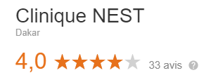
Réseaux sociaux (Semestre)
Avis clients 2018
Avis clients 2019
+ 22 avis
115 avis spontanés
93 avis spontanés
Recommandés par 223 personnes
Facebook
+ 10 avis
Google

Slide 22
Les informations sur la performance et l’efficacité du système de management de la qualité
La satisfaction des clients et les retours d’information des parties intéressées pertinentes
Enquête satisfaction des médecins

Slide 23
13 répondants
4 Gynécologues
7 Pédiatres
1 généraliste
1 NC

Slide 24
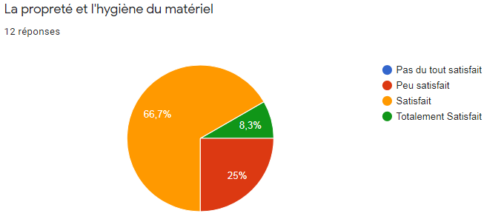
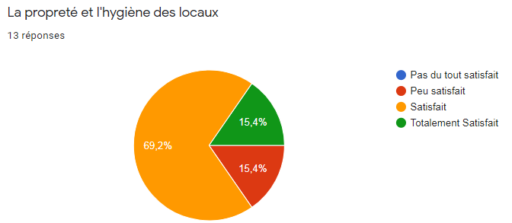

Slide 25
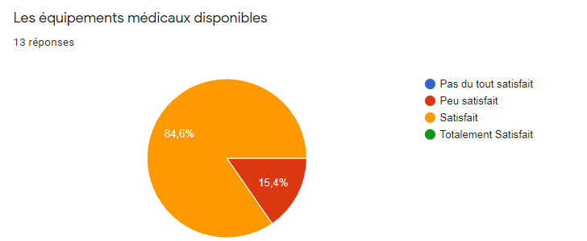
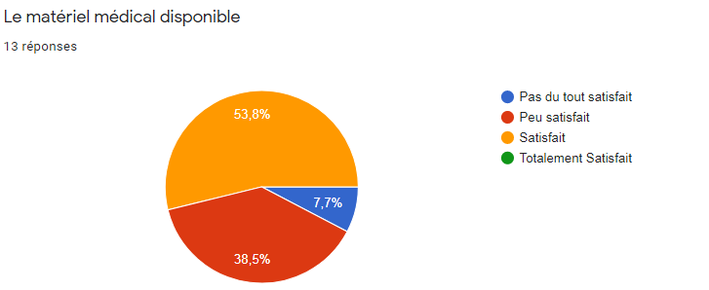
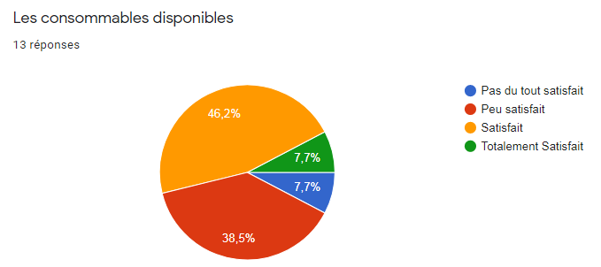

Slide 26
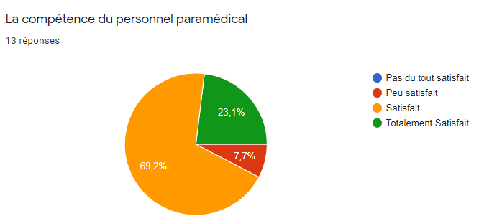
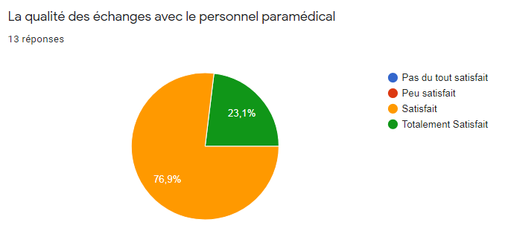
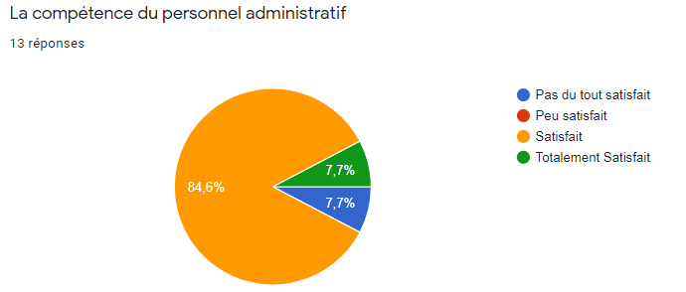

Slide 27
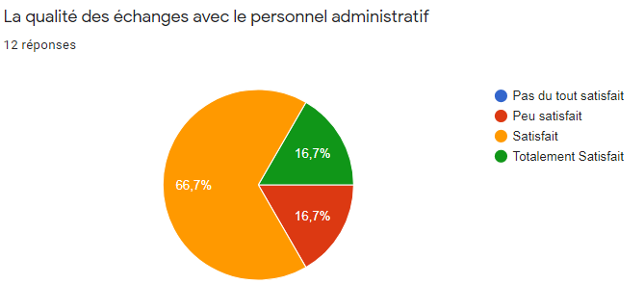
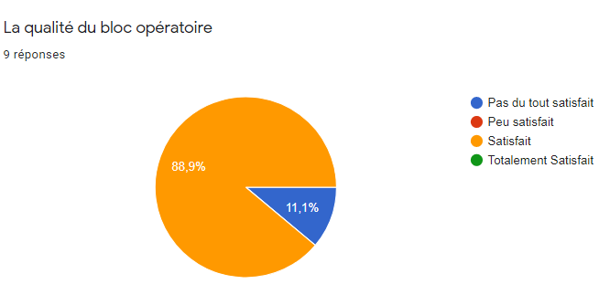
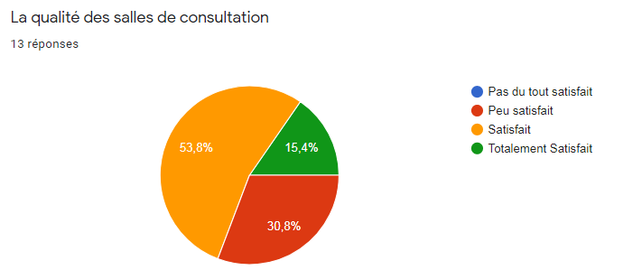

Slide 28
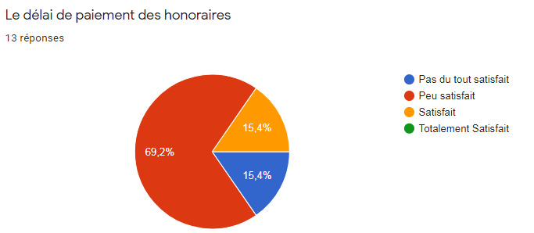
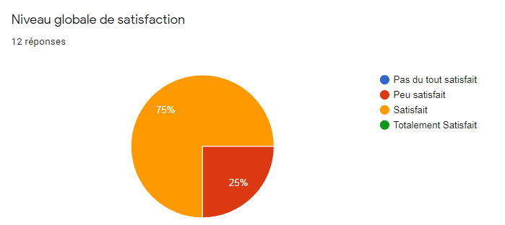
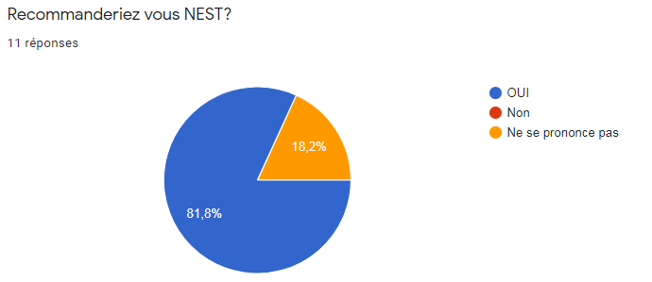

Slide 29
Les informations sur la performance et l’efficacité du système de management de la qualité
La satisfaction des clients et les retours d’information des parties intéressées pertinentes
Enquête satisfaction sur le système d’information

Slide 30
Description du panel

Slide 31
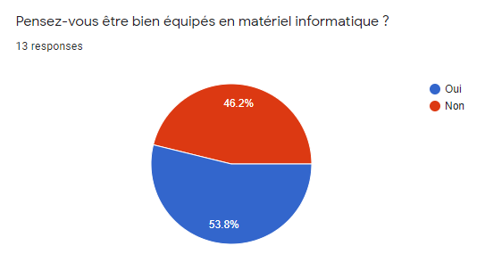
Matériel informatique et Internet

Slide 32
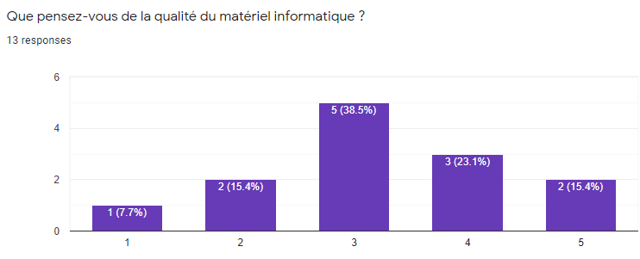
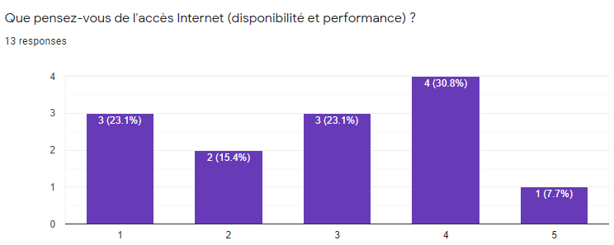
Matériel informatique et Internet
Moyenne : 3,2/5
Moyenne : 2,8/5

Slide 33
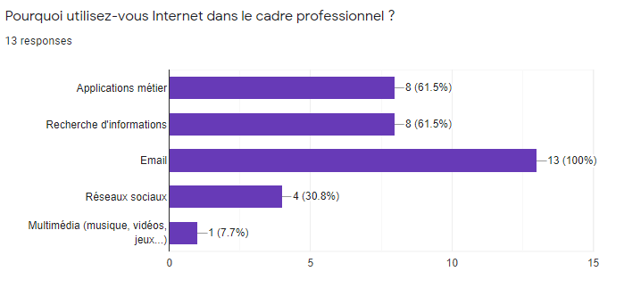
Matériel informatique et Internet
Remarques :
Pas assez d'ordinateur de service
Pas de portables pour la carte SIM professionnel
Réseau Internet souvent défaillant
Pannes récurrentes
Débit internet faible
Les boîtiers ne sont pas pratiques
Revoir le fonctionnement du Modem D LINK et NEST au Plateau pour permettre aux accompagnants des patients, aux personnels d'avoir une connexion wifi et aussi aux boitiers de ne dépasser les forfaits souscrits.

Slide 34
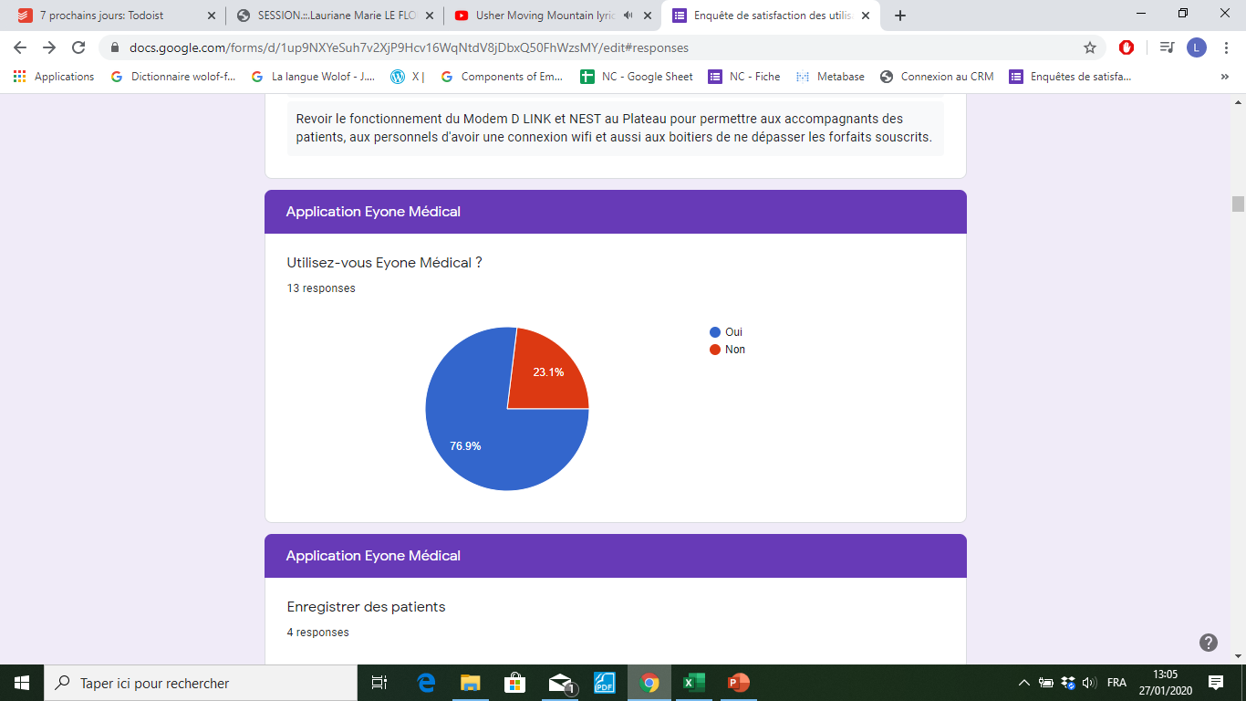

Slide 35
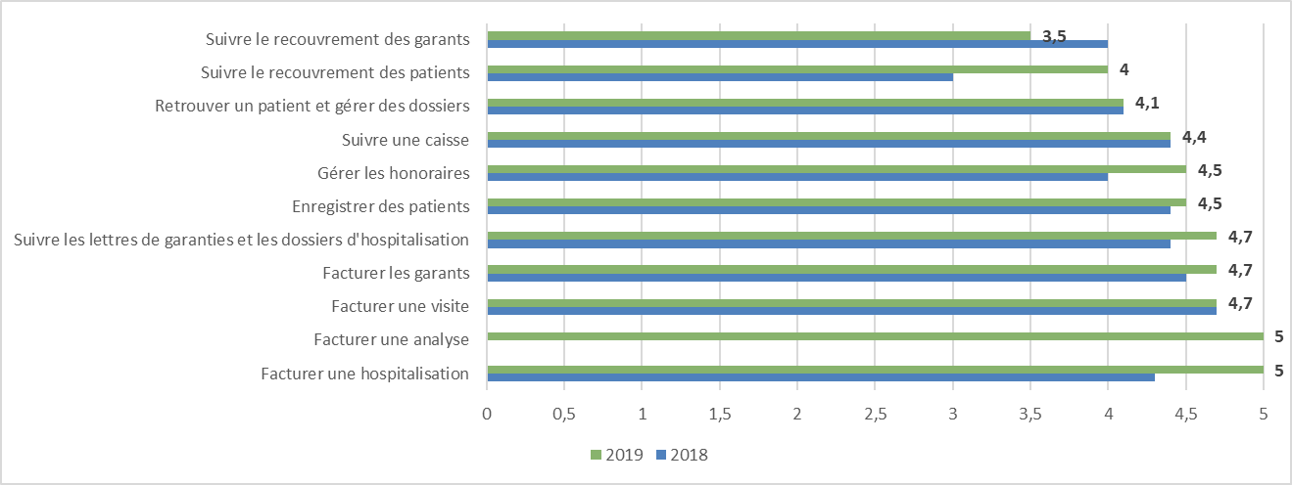

Slide 36
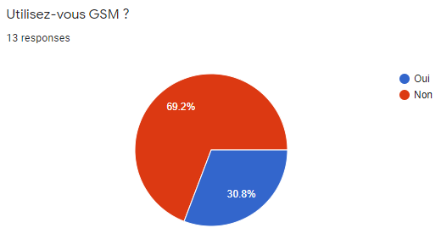
GSM

Slide 37
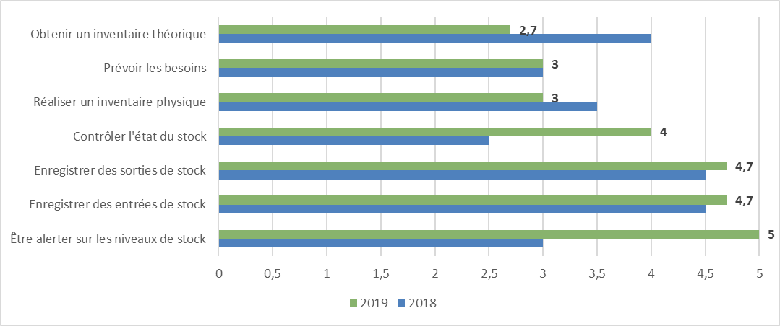
Synthèse GSM

Slide 38
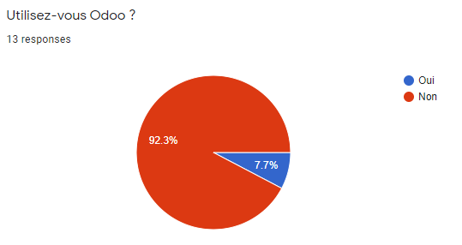
Odoo

Slide 39
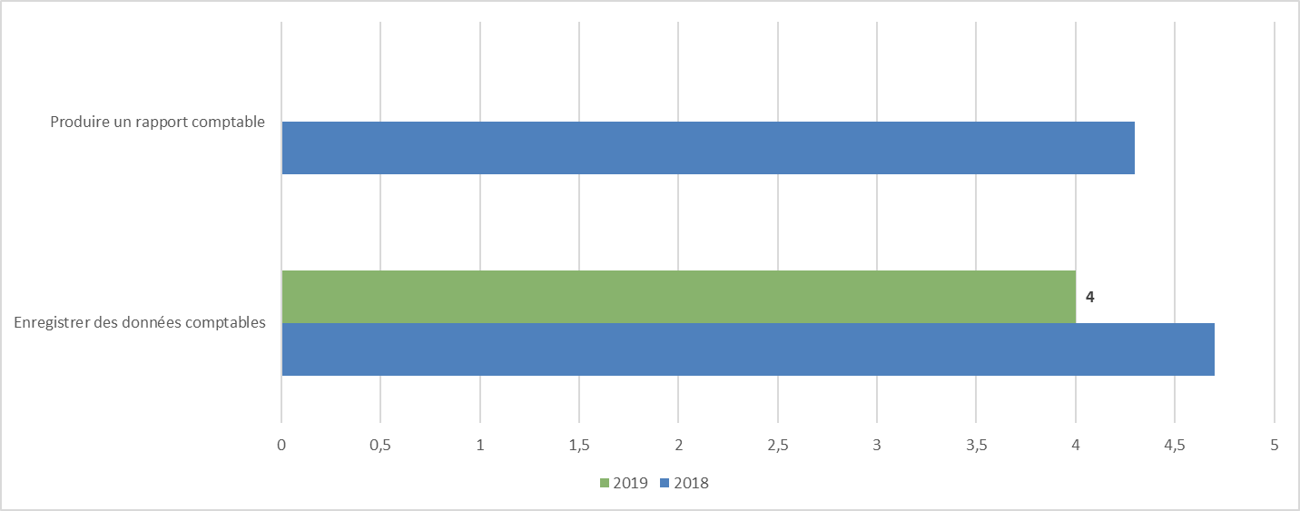
Synthèse Odoo

Slide 40
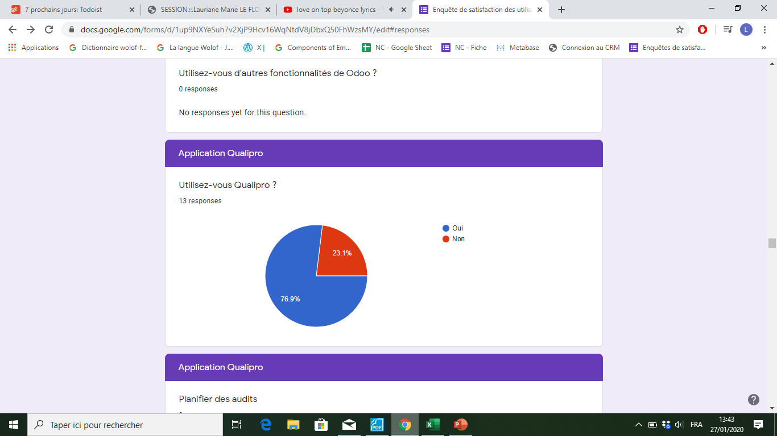

Slide 41
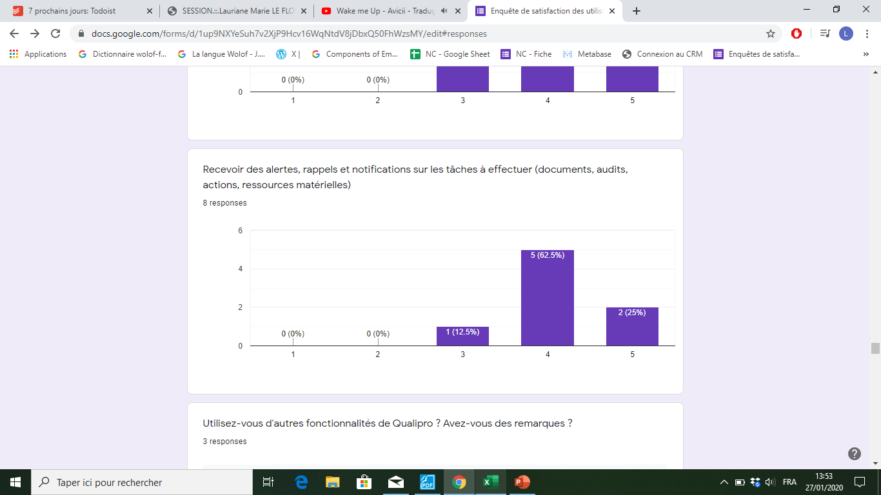
Moyenne : 4,1/5
Remarque :
La planification des audits peut être plus précise par rapport à la date, certains documents ne sont pas disponibles ou sont téléchargés dans une mauvaise version, les défaillances occasionnelles du logiciel empêchent d'avancer des fois.

Slide 42
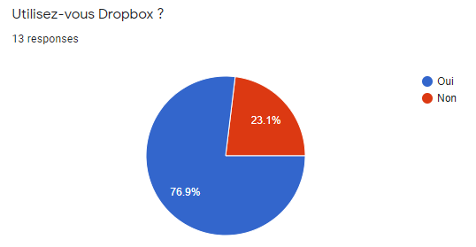
Dropbox

Slide 43
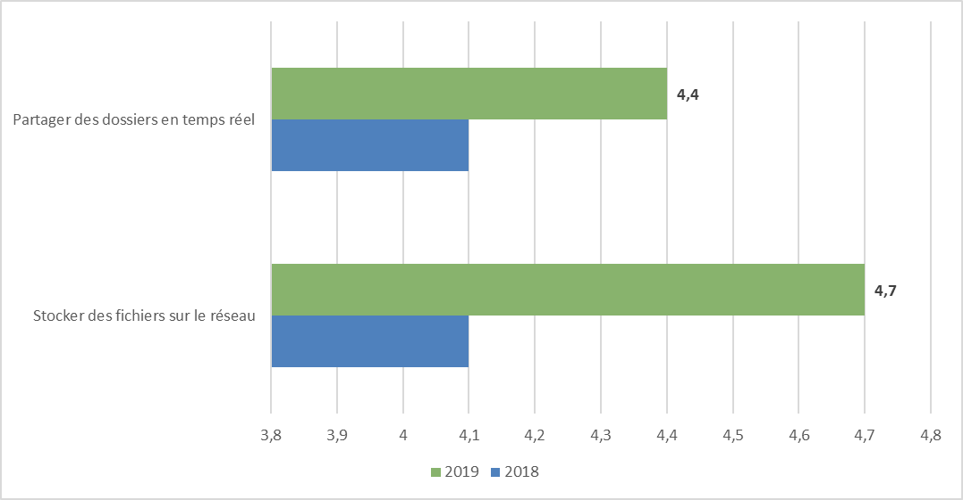
Synthèse Dropbox

Slide 44
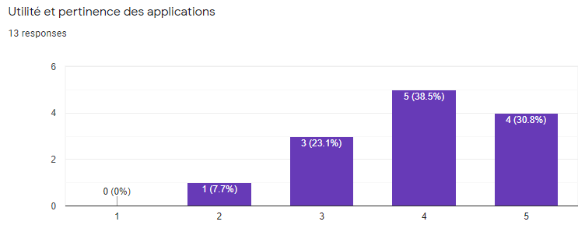
Qualité des applications
Moyenne : 3,9/5
Remarques :
Si vous pouvez nous donner la possibilité d'avoir plus d'espace libre dans dropbox.
L'exercice de mes fonctions nécessite l'accès à plus de fonctionnalités , notamment pour la gestion du parc client

Slide 45
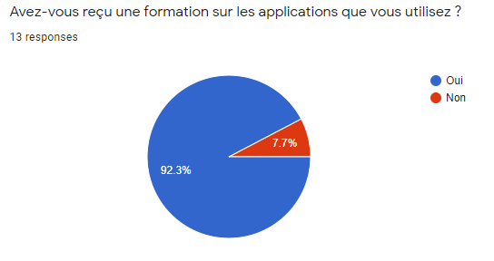
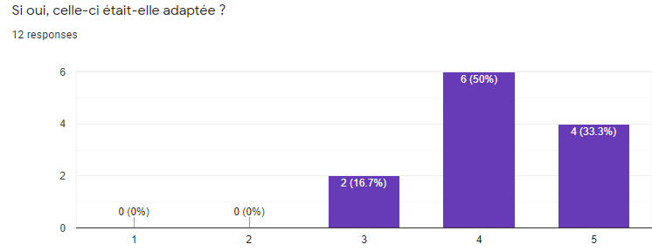
Formation
Moyenne : 4,2/5

Slide 46
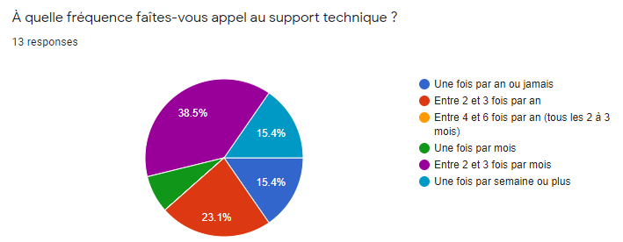
Support technique

Slide 47
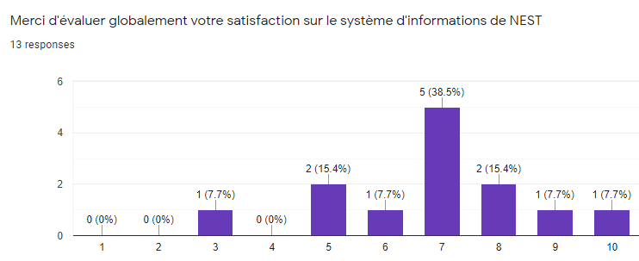
Moyenne : 6,8/10

Slide 48
Satisfaction globale
Remarques globales :
Satisfaite dans l’ensemble et dans l’organisation du travail avec une connexion haut débit. La seule remarque se trouve au niveau du réseau téléphonique qui ne marche toujours pas.
À quand le logiciel de gestion des dossiers médicaux ?
Peut-être d'autres formations pour bien maîtriser le logiciel
Très satisfaite mais on a parfois des problèmes de connexions
J'aurais besoin de la mise à jour de mon système d'exploitation. Celui présent dans ma machine date de 2007, fonctionnalités réduites par rapport aux versions plus récentes.
Insérer une partie dans eyone que les médecins puissent rédiger la consultation (résultats analyses, poids, Tension artérielle, intervention, maladies précédentes)

Slide 49
Propositions d’amélioration
Proposer semestriellement des modules de formation sur les logiciels
Recruter un technicien / Contractualiser avec un prestataire indépendant responsable du support
Acquérir des imprimantes-photocopieuses-scanners réseau afin de partager et de diminuer le nombre d’équipements à maintenir
Formaliser et définir le cadre pour :
L’acquisition de téléphone portables pour les puces professionnelles
L’acquisition d’ordinateurs portables professionnels
Le périmètre du parc géré et la distinction pro/perso
Acquérir les licences Windows et Office

Slide 50
Les informations sur la performance et l’efficacité du système de management de la qualité
La satisfaction des clients et les retours d’information des parties intéressées pertinentes
Enquête satisfaction du personnel

Slide 51
Personnel paramédical

Slide 52
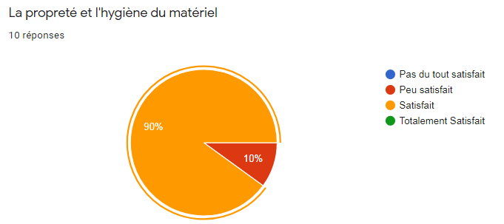
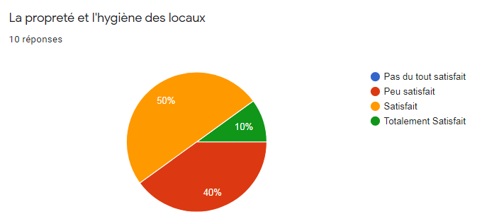

Slide 53
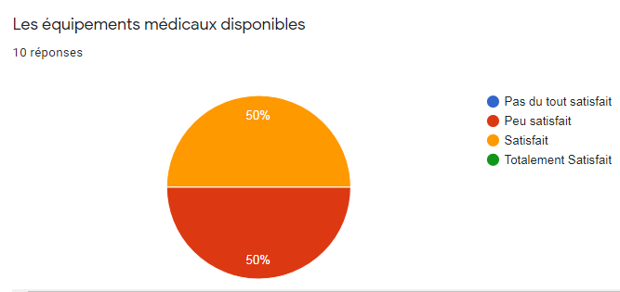
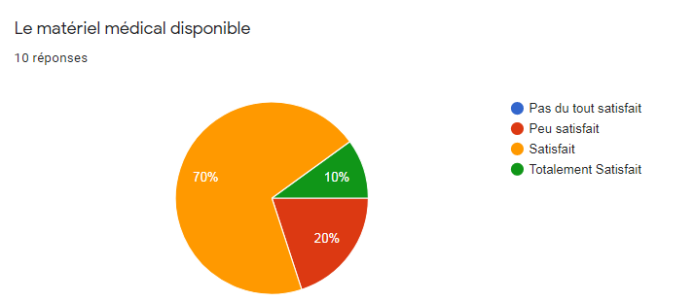

Slide 54
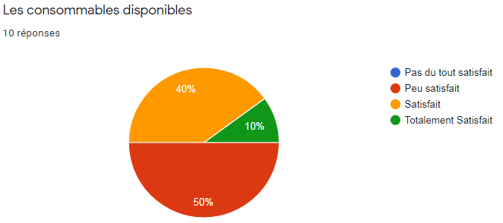
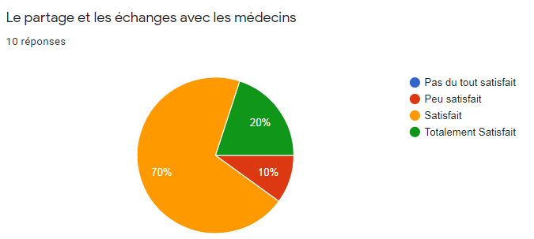

Slide 55
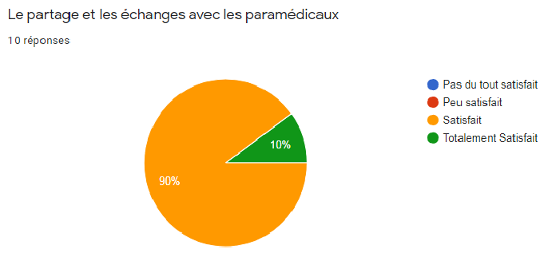
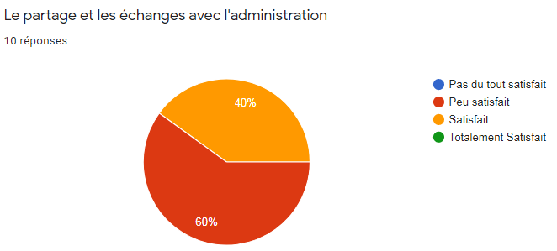

Slide 56
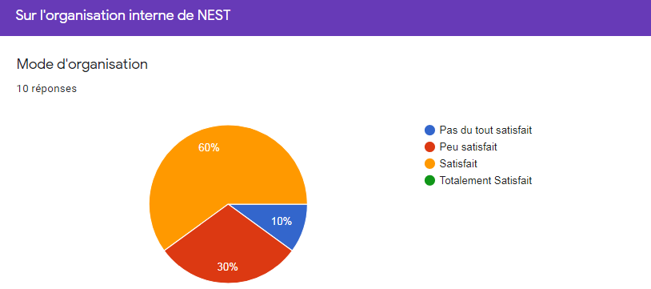
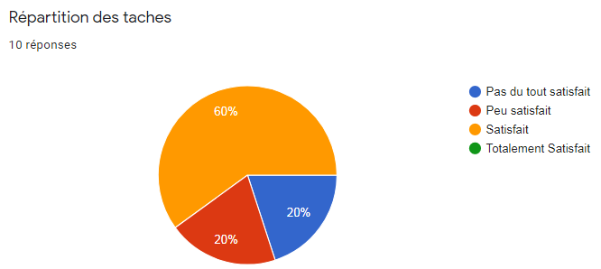

Slide 57
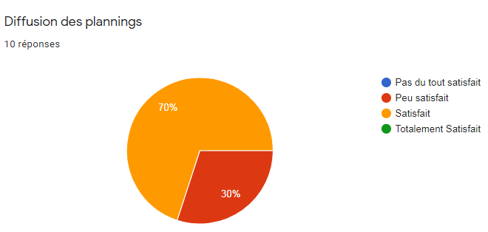
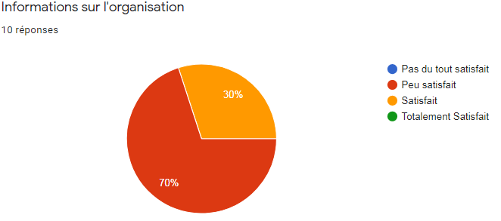
Personnel paramédical

Slide 58
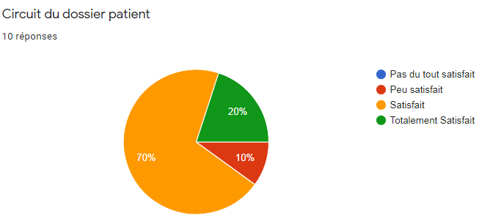
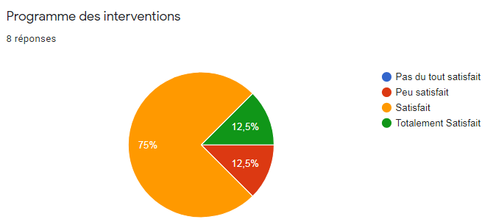

Slide 59
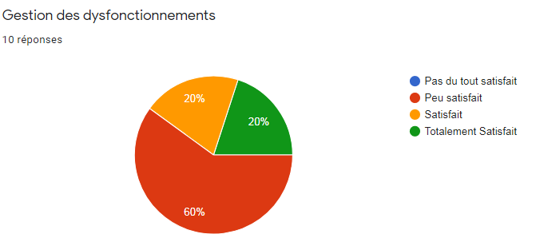
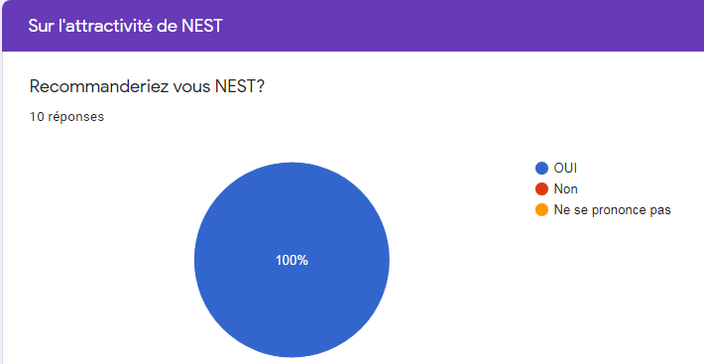

Slide 60
Remarques et suggestions
Local plus spacieux pour la pédiatrie, maintenance des appareils et matériels qui sont dans les chambres (TV, clim, etc...)
Trouver un grand local pour l'hospitalisation pédiatrique et autres services
Faire désinfecter la clinique tous les 6 mois. je souhaiterais qu'il y ait une meilleure considération du personnel, surtout au plateau. c'est dur a gérer. l'argent est délicat. Merci
Amélioration de l'accueil, meilleure gestion du suivi des patientes revoir mode de paiement de l'accouchement des patientes du programme SF
Service planning Service vaccination wifi patiente Payer les consultations pour le programme MSF et augmenter les primes accouchement
Nest pourrait organiser des journées de sensibilisation de la santé maternelle suivre le calendrier vaccinal et proposer aux mamans de le faire à NEST Pour améliorer l'expérience il faudrait que chacun respecte sa fonction, éviter les absences au niveau du personnel et que le travail se fasse en équipe organiser des réunions chaque trimestre pour le personnel présenter le personnel médical et paramédical pour se connaitre entre collègues

Slide 61
Remarques et suggestions
Formation continue des secrétaires sur l'accueil et l'orientation recruter secrétaires pour les gardes de nuit Réduire coût du bilan prénatal Mettre un WIFI à disposition des patientes
Insister sur la formation du personnel problème téléphonique a régler car persiste depuis longtemps
Médecin généraliste
Promouvoir davantage le programme MSF travailler avec plus d'avantages d'assureurs
Assurer un meilleur accueil, avec plus de confidentialité disponibilité de l'ensemble des consommables vérification fréquente des dysfonctionnements tant dans les chambres que dans les autres locaux
Femme de ménage pour la NUIT vérifier périodiquement les dysfonctionnements et les remonter flexibilité des l'élaboration des plannings de garde car parfois c'est juste 12h de repos pour que le prestataire revienne de garde
Local plus grand, augmenter les chambres d’hospitalisation au niveau du plateau.

Slide 62
Personnel administratif

Slide 63



Slide 64



Slide 65



Slide 66



Slide 67



Slide 68



Slide 69



Slide 70



Slide 71


Slide 72
Autres remarques/ suggestions
Plus de communication en interne
Revoir les secrétaires au niveau de l'accueil plateau. pas au niveau
Mieux impliquer le personnel dans les processus de décisions les concernant
Il n'y a pas une bonne communication entre l'administration et le personnel. La visibilité par rapport aux documents reste à désirer
La fréquence de rechange des matériaux est trop longue alors que le matériel est vétuste
Les critères d'évaluation devraient être connus de tous. Le personnel devrait être polyvalent mais attention au risque le travail soit mal fait lorsqu'on met la personne qu'il ne fait pas à un poste important
internet et téléphone fixe à rétablir

Slide 73
Les informations sur la performance et l’efficacité du système de management de la qualité
Le degré de réalisation des objectifs qualité, la performance des processus et la conformité des produits et services ( tableau de bord , fiches d’incidents pour processus réalisation)

Slide 74
Objectifs de la politique qualité | PM01 | PM02 | PM03 | PO01 | PO02 | PO03 | PO04 | PO05 | PO06 | PS01 | PS02 | PS03 | PS04 | PS05 | PS06
Apporter à nos patients les meilleurs soins possibles tout en assurant une prise en charge dans des conditions optimales de sécurité et de confort |  |  | X |  |  | X | X | X |  | X | X |  | X |  | X
Apporter aux patients le conseil et la prévention nécessaires lui permettant de préserver la santé et le bien-être de leurs familles |  |  | X |  |  | X | X | X | X |  |  |  |  |  | X
Améliorer l’écoute, la satisfaction des exigences et des attentes de nos patients et de leurs accompagnants |  | X | X | X |  | X | X | X | X |  |  | X
Optimiser l’organisation et atteindre les objectifs de performance de l’entreprise | X | X | X |  | X |  |  |  |  | X | X | X | X | X
Diminuer les risques inhérents à l’activité de soins pour garantir le plus haut niveau de sécurité à nos patients et à notre personnel ; et ce, dans une démarche apprenante, en construisant une gestion des risques axée sur la prévention | X |  | X |  |  | X | X | X |  | X |  |  | X |  | X
Créer une véritable dynamique dans l’évaluation et l’amélioration de nos pratiques professionnelles | X |  | X |  |  |  |  |  |  |  | X |  |  | X
Faire du retour d’expérience le socle de notre culture de qualité et de sécurité des soins |  |  | X |  |  |  |  |  |  |  | X
Offrir une qualité de travail et des conditions permettant au personnel de s’épanouir et de s’engager pour la santé et le bien-être des patients et d’exprimer au mieux ses compétences |  |  | X |  |  |  |  |  |  | X | X | X | X |  | X
Permettre le développement des compétences et l’évolution du personnel en favorisant la formation permanente |  |  | X |  |  |  |  |  |  |  | X
Etablir et entretenir la relation de confiance avec nos investisseurs et nos partenaires | X | X | X | X | X |  |  |  |  | X |  | X | X | X
Etablir et entretenir la relation de confiance avec nos fournisseurs et prestataires |  | X | X | X | X |  |  |  |  | X |  | X | X | X
Se conformer aux exigences légales et réglementaires, contractuelles ou autres identifiées | X |  | X | X | X | X | X | X |  | X | X | X | X | X | X

Slide 75
Les informations sur la performance et l’efficacité du système de management de la qualité
Proc. | Indicateurs | Fréq. | Cible | Méthode de calcul | Moy. 2019 | Atteint 2019
PM01 | Nombre de réunions de comité de direction tenues | Sem. | 5 | Nombre de PVs | 4,5 | NON
PM01 | Taux d'atteinte des objectifs de croissance plateau | Sem. | 100% | Moyenne des niveaux d'atteinte des objectifs de croissance (CA) | 60% | OUI
PM01 | Taux d'atteinte des objectifs de croissance clinique | Sem. |  | Moyenne des niveaux d'atteinte des objectifs de croissance (CA) | 110%
PM01 | Taux d'atteinte des cibles des indicateurs | Ann. | 80% | Nombre de cibles atteintes / Nombre de cibles total | 50% | NON
PM02 | Etat d'exécution des plans d'actions marketing et communication | Trim. | 80% | Actions réalisées / Actions prévues | 76% | NON
PM02 | Acquisition de nouveaux patients | Trim. | +25% | Taux de variation des nouveaux patients vs année précédente | 1188 | OUI
PM02 | Niveau de satisfaction des patients | Sem | 75% 90% | Pourcentage des patients n'ayant aucun motif d'insatisfaction Pourcentage des patientes qui recommanderaient NEST | 80,8% 99% | OUI
PM02 | Qualité du service téléphonique | Trim. | 3 | Appels mystères: Attribution de notes de 1 à 3 pour les critères: Temps d'attente téléphonique, qualité de la réponse et accueil/ amabilité. | 2,7 | NON

Slide 76
Les informations sur la performance et l’efficacité du système de management de la qualité
Proc. | Indicateurs | Fréq. | Cible | Méthode de calcul | Moy. 2019 | Atteint 2019
PM03 | Niveau de respect des délais des actions d'amélioration suite aux audits et aux fiches d'incident | Trim. | 70% | Taux d'actions en retard | 57% | OUI
PM03 | Niveau de respect des délais des actions d'amélioration suite aux audits et aux fiches d'incident après révision | Trim. | 70% | Taux d'actions en retard | 73%
PM03 | Nombre de non-conformités répétées | Sem. | 5 | Décompte du nombre de non-conformités répétées | 4,5 | OUI
PO01 | Mesure de l'amabilité de l'accueil | Mens. | 0 | Nombre d'incidents identifiés ou remontés sur le mois mettant en cause l'amabilité du personnel | 15 | NON
PO01 | Disponibilité du secrétariat | Mens. | 90% | Nombre d'appels passé / nombre d'appels aboutis | 63% | NON
PO01 | Qualité et conformité de la réponse | Mens. | 100% | Demandes renseignées / demandes reçues | 86% | NON
PO02 | Délai moyen de paiement des garants | Trim. | 60 jours | Moyenne des délais de tous les paiements reçus | 100 | NON
PO02 | Taux de réclamations ou rejets des garants sur la facturation | Trim. | 5% | Nombre de réclamations ou rejets des garants / Nombre de factures | 3% | OUI
PO02 | Délai moyen entre la sortie du patient et la réception de la facture à la DAF | Trim. | 7 jours | Moyenne des délais | 17,5 | NON

Slide 77
Les informations sur la performance et l’efficacité du système de management de la qualité
Proc. | Indicateurs | Fréq. | Cible | Méthode de calcul | Moy. 2019 | Atteint 2019
PO02 | Délai moyen ente la réception de la facture à la DAF et le dépôt au niveau de l'organisme de remboursement | Trim. | 3 jours | Moyenne des délais | 2 | OUI
PO03 | Nombre de patients consultés par mois | Mens. | 1350 | Comptage du nombre de consultations par spécialité, par médecin | 1379 | OUI
PO04 | Taux de dossiers patients non-conformes | Mens. | 10% | Nombre de dossiers patient incomplets ou mal remplis / Nombre de dossiers patients | 8,8% | OUI
PO04 | Nombre de patients hospitalisés par mois | Mens. | 60 | Décompte du nombre d'hospitalisations | 76 | OUI
PO04 | Nombre d'infections nosocomiales | Mens. | 0 | Décompte du nombre d'infections nosocomiales | 0 | OUI
PO05 | Satisfaction des médecins externes | Ann. | 70% | Enquête de satisfaction | 69% | NON
PO05 | Taux de nouveau-né à score d'Apgar inférieur ou égal à 6 | Trim. | 15% | Evaluation du score d'Apgar selon protocole médical | Rapport médical annuel | NON
PO05 | Taux d'Apgar amélioré | Trim. | 95% | Evaluation du score d'Apgar selon protocole médical | Rapport médical annuel | NON
PO05 | Nombre d'incidents pendant un accouchement ou une intervention chirurgicale | Sem. | 4 | Décompte des fiches incidents | 18 | NON

Slide 78
Les informations sur la performance et l’efficacité du système de management de la qualité
Proc. | Indicateurs | Fréq. | Cible | Méthode de calcul | Moy. 2019 | Atteint 2019
PO06 | Taux de conversion des prospects en patients | Sem. | 50% | Nombre de nouveaux patients/Nombre de prospects | Non calculé | NON
PO06 | Taux de conversion des patientes suivies lors de leur grossesse en patientes accouchant chez NEST | Mens. | 60% | Nombre d'accouchements effectifs sur la période à la suite de suivi de grossesse/Nombre d'accouchements prévus sur la période | 57% | NON
PO06 | Taux de conversion des enfants nés chez NEST en enfants suivis chez NEST | Sem. | 40% | Nombre d'enfants nés chez NEST/Nombre d'enfants suivis chez NEST pendant la première année | Non calculé | NON
PS01 | Nombre de rupture de produits | Trim. | 0 | Décompte | 4,75 | NON
PS01 | Taux d'indisponibilité de produits sensibles | Mens. | 5% | Nombre de produit sensible non disponible /Nombre de produits sensible à stocker | 2% | OUI
PS01 | Taux d’indisponibilité des produits médicaux dans nos stock | Mens. | 2% | Nombre de ruptures signalées (fiche d'incident) / Nombre de références de notre stock | 0,25 | OUI
PS01 | Nombre de défaillances à l'utilisation (produits non conformes) | Trim. | 5 | Décompte | 0,25 | OUI
PS01 | Nombre et valeur des écarts entre le stock théorique et le stock réel | Mens. | 40 | Décompte | 33,2 | OUI

Slide 79
Les informations sur la performance et l’efficacité du système de management de la qualité
Proc. | Indicateurs | Fréq. | Cible | Méthode de calcul | Moy. 2019 | Atteint 2019
PS02 | Pourcentage de collaborateurs évalués | Sem. | 95% | Taux de collaborateur avec un niveau de compétences supérieur à 90% | 46% | NON
PS02 | Taux de réalisation du plan de formation | Sem. | 90% | Actions réalisées / actions prévues échues | 100% | OUI
PS02 | Efficacité des actions de formation | Sem. | 85% | Nombre de formations efficaces / Nombre de formations réalisées | 78% | NON
PS02 | Nombre de démissions | Ann. | 2 | Nombre de démissions | 6 | NON
PS03 | Nombre d'incidents déclarés sur les ressources informatiques et informationnelles | Mens. | 5 | Décompte des fiches d’incidents | 4 | OUI
PS03 | Taux de satisfaction des utilisateurs du SI | Ann. | 70% | Enquête de satisfaction auprès des utilisateurs | 68% | NON
PS04 | Rupture d'activité pour cause d'indisponibilité du matériel | Trim. | 3 | Décompte du nombre de ruptures d'activité | 0 | OUI
PS04 | Nombre de pannes/dégradations de matériel par catégorie (médicale) | Trim. | 15 | Décompte du nombre de pannes | 1,25 | OUI

Slide 80
Les informations sur la performance et l’efficacité du système de management de la qualité
Proc. | Indicateurs | Fréq. | Cible | Méthode de calcul | Moy. 2019 | Atteint 2019
PS04 | Nombre de pannes/dégradations de matériel par catégorie (informatique) | Trim. | 15 | Décompte du nombre de pannes | 2 | OUI
PS04 | Nombre de pannes/dégradations de matériel par catégorie ( électroménager et mobilier) | Trim. | 15 | Décompte du nombre de pannes | 11 | OUI
PS05 | Respect des délais de production des rapports comptables | Trim. | 80% | Nombre de rapports remis dans les délais / Nombre de rapports requis | Non produit | NON
PS05 | Nombre d'anomalies sur les comptes | Ann. | 0 | Décompte | 0 (2018) | OUI
PS06 | Qualité du nettoyage | Trim. | 60% | Décompte du nombre de fiche de non-conformité | 74% | OUI
PS06 | Nombre d'infections post-opératoires | Trim. | 0 | Décompte du nombre d'infections | 0,75 | NON
PS06 | Nombre d'AES | Trim. | 0 | Décompte du nombre d'AES constatés | 0,25 | NON
PS06 | Nombre d'intoxication alimentaire | Trim. | 0 | Décompte du nombre d'intoxication alimentaire | 0 | OUI
PS06 | Qualité de la gestion des déchets | Trim. | 60% | Décompte du nombre d'incidents constatés | 62,5% | NON

Slide 81
Taux d’atteinte des objectifs de la politique qualité
Objectifs de la politique qualité | RD 2019 | RD 2020
Apporter à nos patients les meilleurs soins possibles tout en assurant une prise en charge dans des conditions optimales de sécurité et de confort | 50% | 61%
Apporter aux patients le conseil et la prévention nécessaires lui permettant de préserver la santé et le bien-être de leurs familles | 26% | 44%
Améliorer l’écoute, la satisfaction des exigences et des attentes de nos patients et de leurs accompagnants | 25% | 41%
Optimiser l’organisation et atteindre les objectifs de performance de l’entreprise | 52% | 60%
Diminuer les risques inhérents à l’activité de soins pour garantir le plus haut niveau de sécurité à nos patients et à notre personnel ; et ce, dans une démarche apprenante, en construisant une gestion des risques axée sur la prévention | 44% | 63%
Créer une véritable dynamique dans l’évaluation et l’amélioration de nos pratiques professionnelles | 55% | 45%
Faire du retour d’expérience le socle de notre culture de qualité et de sécurité des soins | 50% | 50%
Offrir une qualité de travail et des conditions permettant au personnel de s’épanouir et de s’engager pour la santé et le bien-être des patients et d’exprimer au mieux ses compétences | 47% | 64%
Permettre le développement des compétences et l’évolution du personnel en favorisant la formation permanente | 36% | 50%
Etablir et entretenir la relation de confiance avec nos investisseurs et nos partenaires | 41% | 59%
Etablir et entretenir la relation de confiance avec nos fournisseurs et prestataires | 48% | 62%
Se conformer aux exigences légales et réglementaires, contractuelles ou autres identifiées | 48% | 52%

Slide 82
Les informations sur la performance et l’efficacité du système de management de la qualité
Le degré de réalisation des objectifs qualité, la performance des processus et la conformité des produits et services ( tableau de bord , fiches d’incidents pour processus réalisation)
43 actions pour les processus opérationnels (qui sont par rapport aux produits et services)
41 actions clôturées soit 95,34%
02 actions clôturées soit 02,33

Slide 83
Les informations sur la performance et l’efficacité du système de management de la qualité
La performance des processus et la conformité des produits et services (fiches d’incidents)
Processus | Non-conformités | Réclamations clients | Non con
PM01 | 4 | 0 | 4 clôturées
PM02 | 2 | 20 | 2 clôturées
PM03 | 2 | 0 | 2 clôturées
PO01 | 6 | 0 | 6 clôturées
PO02 | 10 | 0 | 10 clôturées
PO03 | 3 | 0 | 3 clôturées / 1 ouverte
PO04 | 19 | 0 | 18 clôturées / 1 ouverte
PO05 | 2 | 0 | 2 clôturées
PO06 | 2 | 0 | 1 clôturée / 1 ouverte
PS01 | 3 | 0 | 3 clôturées
PS02 | 6 | 0 | 5 clôturées / 1 ouverte
PS03 | 47 | 0 | 46 clôturées / 1 ouverte
PS04 | 43 | 0 | 40 clôturées / 3 ouvertes
PS05 | 0 | 0 | 0
PS06 | 14 | 0 | 13 clôturées / 2 ouvertes

Slide 84
Les informations sur la performance et l’efficacité du système de management de la qualité
Les résultats de la surveillance et de la mesure (Maintenance et étalonnage)

Slide 85


Slide 86
Les informations sur la performance et l’efficacité du système de management de la qualité
Les résultats d’audit
22 audits internes programmées
20 audits réalisés en 2019 / 1 reporté à 2020 / 1 annulé
12 audits réalisés hors de Qualipro et 8 dans Qualipro
53 écarts ont été identifiés
9 écarts ne sont pas encore soldés
83,02 % des écarts soldés
Toutes les actions ont été intégrées au plan d’actions global ou dans Qualipro

Slide 87
Les informations sur la performance et l’efficacité du système de management de la qualité
Les performances des prestataires externes
NOM DE L'ENTREPRISE | RESPONSABLE | Note/20 | Date prochaine evaluation
ARLINGTON | Mateugue Niang | 15,68 | 28/06/2020
BIO 24 |  | 16,86 | 11/06/2019
CAMTECH | Pape Meissa Diop | 13,33 | 25/03/2020
CARREFOUR TELECOM | Emilio | 11,76 | 16/05/2020
EBG / DIGITAL STORES | Fatou Kiné Ndao | 15,29 | 31/10/2020
GENERAL NTAB | Coly | 15,29 | 25/08/2020
GIE LA PERFECTION | Oumy Senghor | 16,67 | 20/04/2020
IMODSEN ANALYSES |  | 12,55 | 12/06/2019
INSA BIOMEDICAL | Abdou Karim Bakhayoko | 13,72 | 02/05/2020
NEDGE | Thierno | 12,54 | 01/06/2020
OMT | Frederic Balme | 12,54 | 27/05/2020
SADY PHYTO-SANITAIRES | Amadou Sady Ndiaye | 14,9 | 11/10/2020
SENJET LABO |  | 13,33 | 06/04/2019
SHAM INFORMATIQUE | Ahmet Ndiaye | 14,9 | 19/11/2019
SOCIETE SENEGALAISE DE SECURITE 3S | Mr Sow | 12,15 | 07/07/2020
TECHNOSUD | Remi Gueneg | 13,33 | 12/01/2020

Slide 88
Les informations sur la performance et l’efficacité du système de management de la qualité
Les performances des prestataires externes
NOM DE L'ENTREPRISE | RESPONSABLE | Note/20 | Date prochaine evaluation
Air Liquide | Nafissatou Ndoye Fall | 12,54 | 14/09/2020
Caplin Point | Dr Amir Maiga Medecin conseil | 16,86 | 16/03/2020
DELTA MEDICAL | Assane Naar |  | 06/12/2019
Limamou Medic | Ngayta Sarr | 14,9 | 13/07/2020
Medical Distribution | Diariatou lo | 13,33 | 23/10/2020
Pharmacie Malick Sy | Dr Mandiaye Ndoye | 18,43 | 18/10/2020
Pronet | Catherine Sigua Ndour
SAM IMPRESSION | Samson | 16,86 | 22/08/2020
Sanofi | Fatou Bintou Coréa Visiteur Medical | 15,29 | 08/08/2020
SOCOMED | Aissatou Mbacké Diédhiou | 12,85 | 16/04/2020
Tecom | Mr Diop | 14,5 | 28/06/2020
Valdaafrique | Fatou Ngingue Faye | 14,9 | 15/02/2020
AFRIQUE MEDICAL PLUS | Moustapha Badji | 11,76 | 10/01/2020

Slide 89
Adéquation de la ressources ( ressources humaines, ressources matérielles…)

Slide 90
Processus | Ressources humaines | Ressources matérielles | Processus donneurs
PM01 | Directions Responsable opérationnelle Responsable opérationnelle Pilotes/Copilotes Le personnel | Bureautique (ordinateur, imprimante…) Système d'informations et de gestion | Gestion des stocks, approvisionnement et achats / Gestion des ressources matérielles Gestion des ressources matérielles
PM02 | Direction Responsable Marketing Conseil d'administration Pilotes . Copilotes | Bureautique (ordinateur, imprimante…) Système d'informations et de gestion Salles de réunion Ressources financières | Gestion des ressources matérielles Gestion du Systèmes d'Informations Gestion financière et administrative
PM03 | Direction Chef de Projet Qualité Conseil d'administration Investisseurs Auditeurs internes Pilotes/Copilotes | Bureautique (ordinateur, imprimante…) Système d'informations et de gestion Salles de réunion Espaces d'archives | Gestion des stocks, approvisionnement et achats / Gestion des ressources matérielles Gestion du Système d'Informations Organisation du SMQ et amélioration continue
PO01 | Gardien Responsable Accueil Hospitalisation Responsable Accueil Ambulatoire Responsable Tri et Orientation Médecins / Sages-femmes | Bureautique (ordinateur, imprimante…) Comptoir Mobilier Téléphone | Gestion des stocks, approvisionnement et achats / Gestion des ressources matérielles
PO02 | Caissier(-ère) Responsable Facturation DAF Medecin Coursier Assistant Comptable Garant | Bureautique (ordinateur, imprimante…) Mobilier Téléphone Voiture | Gestion des stocks, approvisionnement et achats / Gestion des ressources matérielles

Slide 91
Processus | Ressources humaines | Ressources matérielles | Processus donneurs
PO03 | Médecin Maîtresse sage-femme Responsable Accueil Ambulatoire | Bureautique (ordinateur, imprimante…) Mobilier Téléphone Consommables Equipement médical | Gestion des stocks, approvisionnement et achats / Gestion des ressources matérielles
PO04 | Médecins Paramédicaux Responsable Accueil Hospitalisation Serveuses Prestataires (restauration, ménage, blanchisserie) | Bureautique (ordinateur, imprimante…) Mobilier Téléphone Consommables Equipement médical | Gestion des stocks, approvisionnement et achats / Gestion des ressources matérielles
PO05 | Médecins Paramédicaux Sages-femmes Accompagnats | Bureautique (ordinateur, imprimante…) Mobilier Téléphone Consommables Equipement médical | Gestion des stocks, approvisionnement et achats / Gestion des ressources matérielles
PO06 | Médecins Paramédicaux Administration Direction Conseillère clientèle Chargée d'accueil | Bureautique (ordinateur, imprimante…) Mobilier Téléphone | Gestion des stocks, approvisionnement et achats / Gestion des ressources matérielles
PS01 | Médecin chef Chargé appro et achat Personnel Directrice Fournisseurs | Bureautique (ordinateur, imprimante…) Mobilier Téléphone Consommables Equipement médical | Gestion des stocks, approvisionnement et achats / Gestion des ressources matérielles

Slide 92
Processus | Ressources humaines | Ressources matérielles | Processus donneurs
PS02 | Chargé des RH Direction Générale Direction médicale Responsables de service | Bureautique (ordinateur, imprimante…) Comptoir Mobilier Téléphone | Gestion des stocks, approvisionnement et achats / Gestion des ressources matérielles
PS03 | Directrice des opérations Présidente Utilisateurs | Bureautique (ordinateur, imprimante…) Ressources informationnelles | Gestion des stocks, approvisionnement et achats / Gestion des ressources matérielles
PS04 | Médecins Paramédicaux Sages-femmes Agent de maintenance Cadre de santé Direction | Bureautique (ordinateur, imprimante…) Mobilier | Gestion des stocks, approvisionnement et achats / Gestion des ressources matérielles
PS05 | Coursier Assistant Comptable Responsable Facturation Comptable Management | Bureautique (Internet rapide, imprimante Scanner…) Nouvelle application (Eyone) Mobilier (Armoires - classeurs……) | Gestion du Système d'Informations Gestion des ressources matérielles / Gestion des achats, approvisionnement et stocks
PS06 | Médecins Paramédicaux Responsable Hygiène Administration | Matériel de stérilisation Mobilier Produits d'entretien Consommables Equipement médical (chariots, plateaux, haricots…) | Gestion des stocks, approvisionnement et achats / Gestion des ressources matérielles

Slide 93
L’Efficacité des actions mise en œuvres face aux risques et opportunités
Processus | Risques acceptés | Risques moyens | Risques elevés | Totaux des risques
PM01 | 71,42857143 | 28,57142857 | 0 | 7
PM02 | 83,33333333 | 16,66666667 | 0 | 12
PM03 | 50 | 50 | 0 | 8
PO01 | 69,23076923 | 23,07692308 | 7,692307692 | 13
PO02 | 75 | 25 | 0 | 16
PO03 | 92,85714286 | 7,142857143 | 0 | 14
PO04 | 86,95652174 | 13,04347826 | 0 | 23
PO05 | 40 | 50 | 10 | 10
PO06 | 38,46153846 | 30,76923077 | 30,76923077 | 13
PS01 | 71,42857143 | 21,42857143 | 7,142857143 | 14
PS02
PS03 | 54,54545455 | 45,45454545 | 0 | 11
PS04 | 63,63636364 | 27,27272727 | 9,090909091 | 11
PS05 | 92,30769231 | 0 | 7,692307692 | 10
PS06 | 60 | 35 | 5 | 20

Slide 94
Les opportunités d’amélioration
Voir les décisions ci-dessous

Slide 95
Eléments de sortie de la revue de direction
Opportunités d’amélioration
Besoins de changements à apporter au système de management de la qualité
Besoins en ressources

Slide 96
I. Opportunités d’amélioration
Mise en place de patients et appels mystères
Trouver une solution pour la gouvernance : externaliser l’hôtellerie
Mettre en place un Wifi Professionnel / Wifi Patients permettant de récupérer des données marketing
Revoir la qualité des prestations par rapport au repas (faire un menu, revoir les procédures et le communiquer aux concernés)
Donner un état des lieux sur les règlements garants aux médecins plus fréquemment
Mettre en place le logiciel médical
Remettre à niveau les tenues (personnel et bloc)
Augmenter le débit Internet
Trouver un prestataire IT ou recruter une ressource pour la maintenance
Reprendre la mesure des indicateurs Taux d’Apgar, sexe du bébé, poids et indication de la césarienne

Slide 97
I. Opportunités d’amélioration
Animer la vie interne (8 mars, Arbre de Noël, panier-ramadans, panier-carêmes, anniversaires…)
Mettre en place le plan de formation 2020
Revoir le plan de communication au sein de l’organismesur l’organigramme et l’organisation de l’entreprise (information sur les honoraires des médecins, les procédures et modes opératoires)
Changer les cibles des indicateurs :
Nombre de patients hospitalisés par mois à augmenter
Nombre de patients consultés par mois à augmenter
Qualité du service téléphonique trop à diminuer
Nombre d’incident pendant un accouchement ou une intervention chirurgicale à augmenter
Efficacité des actions de formations à diminuer
S’assurer de la mise à jour des évaluations des prestataires externes avec les preuves de certification/compétences et les documents attestant que nos appareils sont en bon état
Travailler à l’implication des médecins dans le SMQ

Slide 98
I. Opportunités d’amélioration
Centraliser les demandes patients
Acquérir un chariot de ménage
Centraliser les appels entrants des patients
Développer les partenariats avec les TPE/PME/IPM
Sensibilisation sur l’utilisation des fiches d’incidents (Manque de matériel)
Faire un suivi plus rapproché des plans d’action avec les pilotes de processus
Accentuer l’importance des avis sur les réseaux sociaux
Proposer semestriellement des modules de formation sur les logiciels
Recruter un technicien / Contractualiser avec un prestataire indépendant responsable du support

Slide 99
I. Opportunités d’amélioration
Acquérir des imprimantes-photocopieuses-scanners réseau afin de partager et de diminuer le nombre d’équipements à maintenir
Formaliser et définir le cadre pour :
L’acquisition de téléphone portables pour les puces professionnelles
L’acquisition d’ordinateurs portables professionnels
Le périmètre du parc géré et la distinction pro/perso
Acquérir les licences Windows et Office

Slide 100
II. Besoins de changements à apporter au système de management de la qualité
Reprendre la mesure des indicateurs Taux d’Apgar, sexe du bébé, poids et indication de la césarienne
Changer les cibles des indicateurs :
Nombre de patients hospitalisés par mois à augmenter
Nombre de patients consultés par mois à augmenter
Qualité du service téléphonique trop à diminuer
Nombre d’incident pendant un accouchement ou une intervention chirurgicale à augmenter
Efficacité des actions de formations à diminuer
Travailler à l’implication des médecins dans le SMQ

Slide 101
III. Besoins en ressources
Trouver une solution pour la gouvernance : externaliser l’hôtellerie
Mettre en place un Wifi Professionnel / Wifi Patients permettant de récupérer des données marketing
Mettre en place le logiciel médical
Remettre à niveau les tenues (personnel et bloc)
Acquérir un chariot de ménage
Recruter un technicien / Contractualiser avec un prestataire indépendant responsable du support
Acquérir des imprimantes-photocopieuses-scanners réseau afin de partager et de diminuer le nombre d’équipements à maintenir
Acquérir les licences Windows et Office

